Slide 1
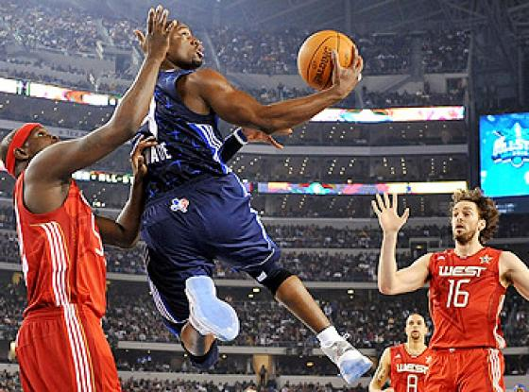
Муниципальное бюджетное общеобразовательное учреждение « Средняя общеобразовательная школа № 21»
Урок по теме: « Баскетбол. Ловля и передача мяча».
Подготовил: учитель физической культуры Мариничев В.В.
г. Энгельс 2013

Slide 2
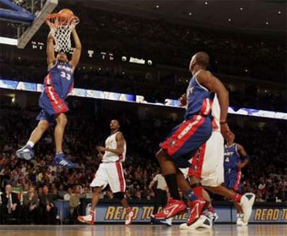
Ловля мяча. Ловля - прием, с помощью которого игрок может уверенно овладеть мячом и предпринять с ним дальнейшие атакующие действия. Ловля мяча является и исходным положением для последующих передач, ведения или бросков. Поэтому структура движений должна обеспечивать четкое и удобное выполнение последующих приемов. Еще не поймав мяч, игрок должен смотреть туда, куда и кому его потом отдавать. Это возможно благодаря периферическому зрению, так как центральное зрение должно быть направлено на мяч. Баскетболисту следует взять за правило не ожидать мяча, стоя на месте, а обязательно выходить ему навстречу. Выбор определенного способа ловли мяча и его разновидности зависят от положения игрока по отношению к летящему мячу, динамики передвижения игрока, высоты и скорости полета мяча.

Slide 3
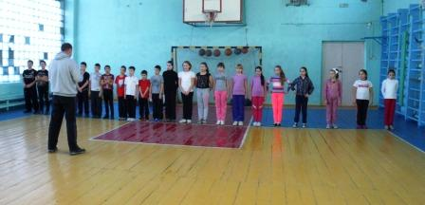
Содержание урока
Вводная часть
Построение , сообщение темы, целей и задач урока

Slide 4
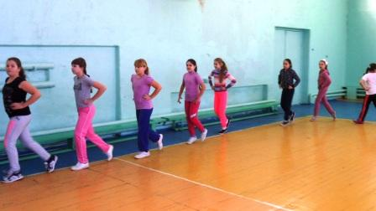
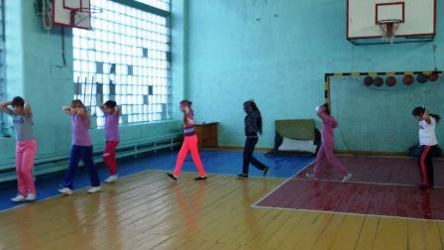
Разминка
Ходьба на носках
. Ходьба на пятках

Slide 5
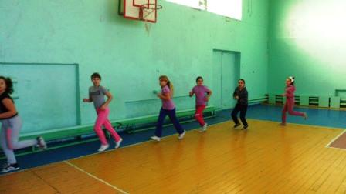
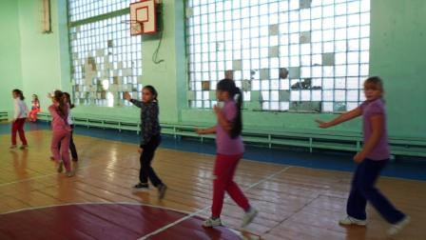
Бег прямо
Бег спиной вперёд

Slide 6
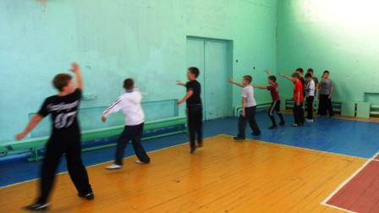
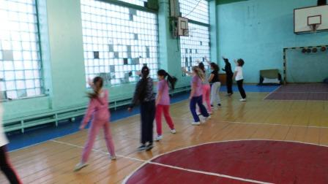
Бег приставными шагами

Slide 7
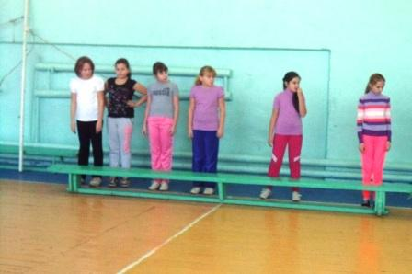
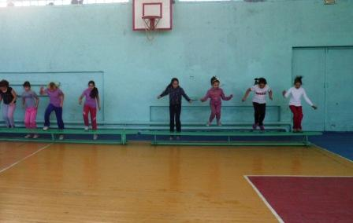
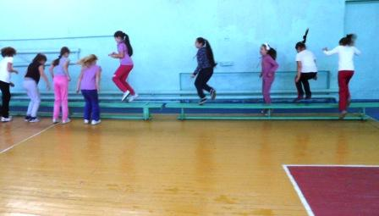
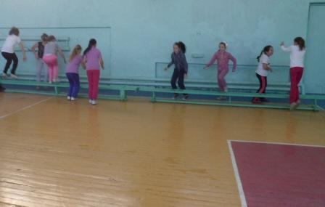
Темповые прыжки на скамейку и со скамейки

Slide 8
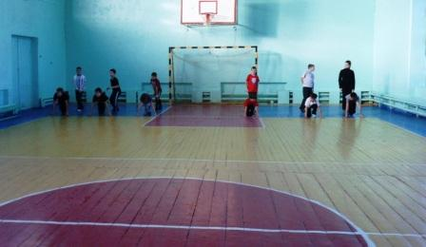
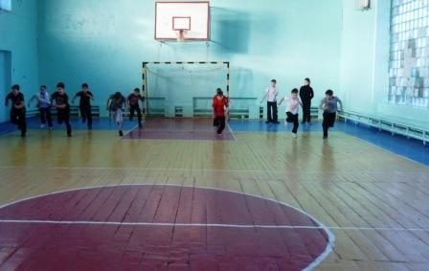
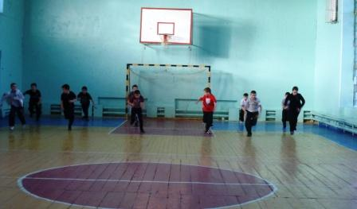
Ускорение в 2 шеренгах

Slide 9
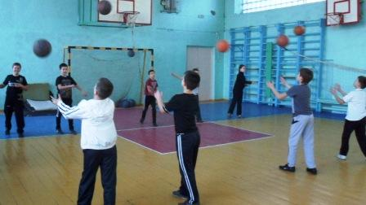
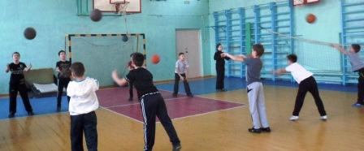
Основная часть
Ловля – передача в 2 шеренгах на месте
Передача мяча двумя руками от груди – ловля двумя руками

Slide 10
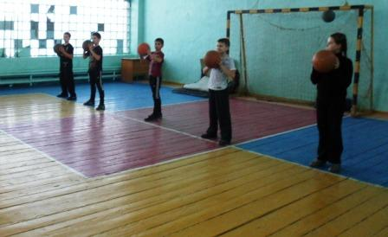
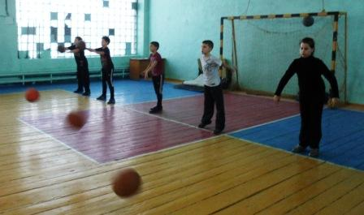
Передача мяча двумя руками с отскоком от пола – ловля двумя руками

Slide 11
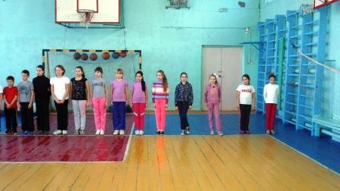
Заключительная часть
Построение, подведение итогов урока

Slide 12
Список источников информации
http://novostey.com/sport/news
http://www.fizkult-ura.ru/sci/basketball/12
Фотографии из личного архива учителя

